Slide 1
가구의 배치 및 색상을 이용한 MBTI / CRR진단 시스템
I
MBTI 과몰입
I

Slide 2
검토 배경

Slide 3


Slide 4
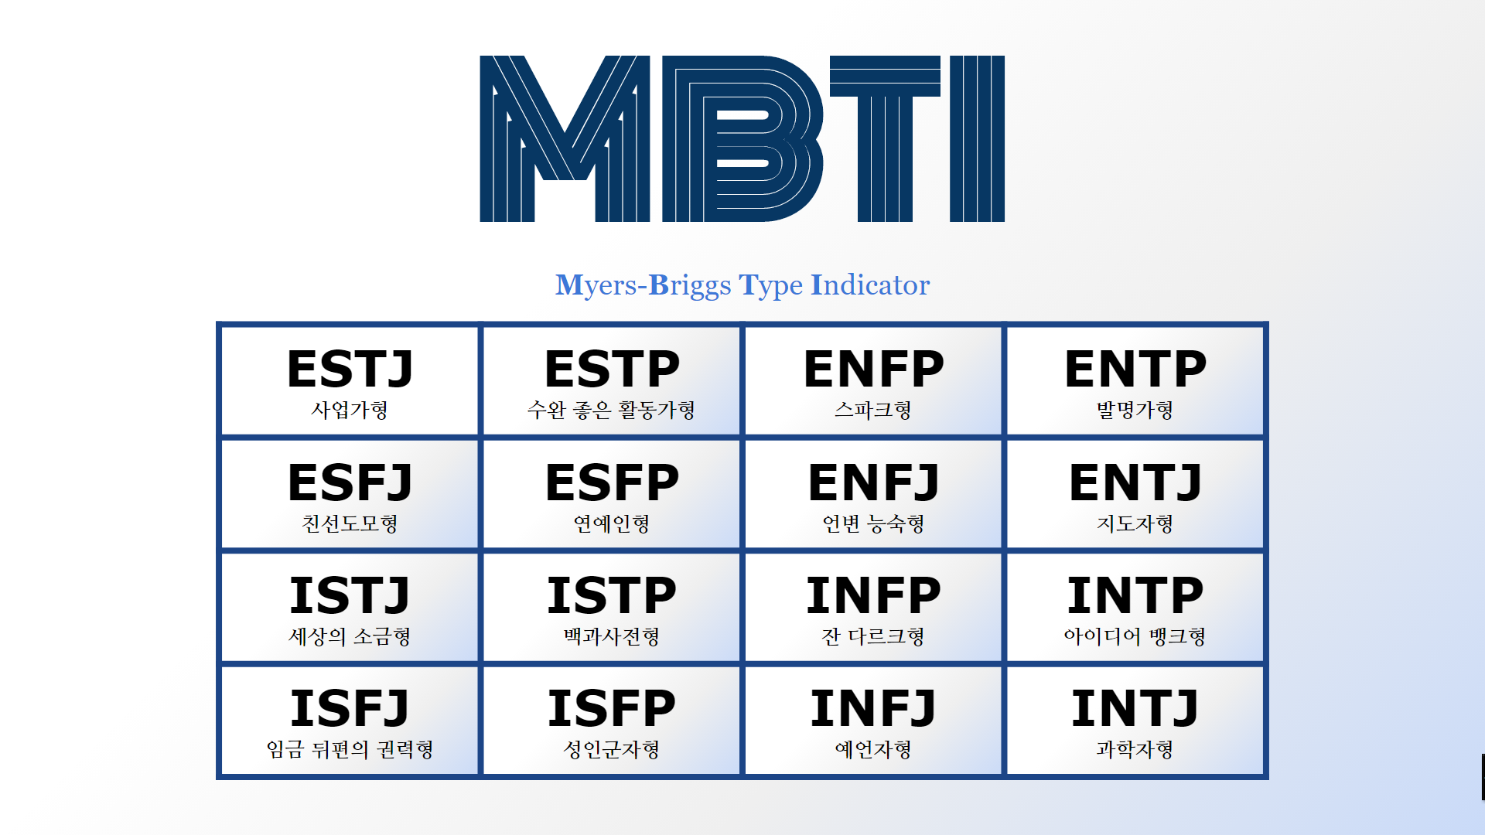

Slide 5
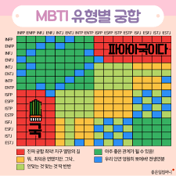
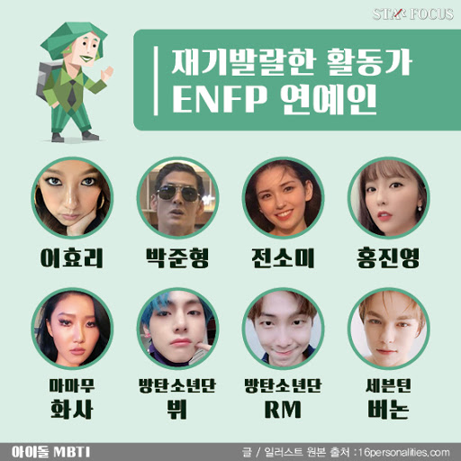

Slide 6


Slide 7
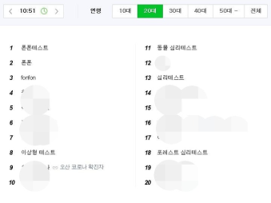

Slide 8
아이디어 개요

Slide 9

가구배치를 이용한 심리검사
- 사람마다 다르다
색채와 위치에 대한 검사를 한번에 진행할 수 있다
관련 논문이 존재한다
(거주자의 성격 유형별 가구배치의
선호 특성에 관한 연구 및 CRR검사)

Slide 10
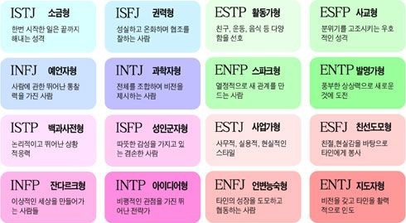
가구배치를 이용한 심리검사
MBTI 심리검사
외향-내향(E-I)
정신적 에너지의 방향성
감각-직관(S-N)
정보 수집을 포함한 인식
사고-감정(T-F)
합리적 판단 및 결정
판단-인식(J-P)
실생활에 적용되는 생활 양식
Myers-Briggs Type Indicator
Notes:
MBTI 심리검사는 4가지 선호 지표가 조합된 양식을 통해 16가지 성격유형으로 나타냅니다.
[거주자의 성격 유형별 가구배치의 선호 특성에 관한 연구]에서는 가구의 위치와 주변의 다른 가구들간의 관계에 따라 사람들의 MBTI 심리 특성을 통계를 내었습니다.
이를 통하여 가구 배치에 따른 사람의 성격적 특징과 행동의 관계를 알아낼 수 있습니다.
그리하여 본 연구에서는 가구배치를 통해 MBTI를 알아내고 배치뿐만아니라 가구의 색채분석을 통하여 성격유형을 알아내는 방법을 제안합니다.

Slide 11
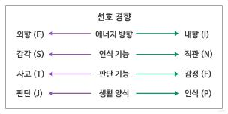
가구배치를 이용한 심리검사
MBTI 심리검사
Notes:
MBTI 심리검사는 4가지 선호 지표가 조합된 양식을 통해 16가지 성격유형으로 나타냅니다.
[거주자의 성격 유형별 가구배치의 선호 특성에 관한 연구]에서는 가구의 위치와 주변의 다른 가구들간의 관계에 따라 사람들의 MBTI 심리 특성을 통계를 내었습니다.
이를 통하여 가구 배치에 따른 사람의 성격적 특징과 행동의 관계를 알아낼 수 있습니다.
그리하여 본 연구에서는 가구배치를 통해 MBTI를 알아내고 배치뿐만아니라 가구의 색채분석을 통하여 성격유형을 알아내는 방법을 제안합니다.

Slide 12
가구배치를 이용한 심리검사
CRR 심리검사
색채기반의 심리치료를 위하여 많이 사용되는 테스트
8가지 색상 중 3가지를 고르고 해석하는 것으로 색의 조화와 순서 등에 따라 복합적인 해석이 가능한 테스트
색상마다 의미하는 바가 다르고 순서 및 조합에 따라서 의미가 다름
Notes:
MBTI 심리검사는 4가지 선호 지표가 조합된 양식을 통해 16가지 성격유형으로 나타냅니다.
[거주자의 성격 유형별 가구배치의 선호 특성에 관한 연구]에서는 가구의 위치와 주변의 다른 가구들간의 관계에 따라 사람들의 MBTI 심리 특성을 통계를 내었습니다.
이를 통하여 가구 배치에 따른 사람의 성격적 특징과 행동의 관계를 알아낼 수 있습니다.
그리하여 본 연구에서는 가구배치를 통해 MBTI를 알아내고 배치뿐만아니라 가구의 색채분석을 통하여 성격유형을 알아내는 방법을 제안합니다.

Slide 13
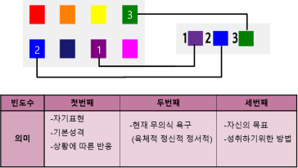
가구배치를 이용한 심리검사
CRR 심리검사
Notes:
MBTI 심리검사는 4가지 선호 지표가 조합된 양식을 통해 16가지 성격유형으로 나타냅니다.
[거주자의 성격 유형별 가구배치의 선호 특성에 관한 연구]에서는 가구의 위치와 주변의 다른 가구들간의 관계에 따라 사람들의 MBTI 심리 특성을 통계를 내었습니다.
이를 통하여 가구 배치에 따른 사람의 성격적 특징과 행동의 관계를 알아낼 수 있습니다.
그리하여 본 연구에서는 가구배치를 통해 MBTI를 알아내고 배치뿐만아니라 가구의 색채분석을 통하여 성격유형을 알아내는 방법을 제안합니다.

Slide 14
현황 및 문제점

Slide 15




높은 관심에 비하여 다소 불편한 테스트
① 글로 된 검사방법
② 테스트의 지루함
③ 온라인 검사의 한계
심리적 부담
④ 시간/경제적 부담
심리검사를 피하고 미루는 원인이 됨

Slide 16
아이디어를 통한
문제 해결 방안 및
구체화 방법

Slide 17
기존의 불편한 점을 개선한 테스트
① 글로 된 검사방법
① 투사적 테스트 방법
② 테스트의 지루함
② 꾸미기 게임 형식의 진행
③ 온라인 검사의 한계
③ 빠르고 다양한 검사를 한번에
심리적 부담
④ 시간/경제적 부담
④ 무료배포 및 빠른 진단결과

Slide 18
객관적 검사 -> 투사적 검사
*객관적 검사
-채점과정이 표준화가 되어있으며 해석 규준이 제시되어있는 검사
-개인의 독특성 보다 개인마다 공통으로 지닌 특성을 기준으로 비교/평가함
-검사자들이 사회적으로 바람직한 내용대로 반응할 수 있음
-개인의 질적인 독특성에 대한 정보가 무시됨

Slide 19
객관적 검사 -> 투사적 검사
*투사적 검사
-비구조적 검사과제를 제시하여 개인의 다양한 반응을 제한 없이 허용하는 검사
-무의식적 충동, 감정, 생각 및 태도를 외부로 전가함
-모호한 검사 자극에 대한 수검자의 비의도적, 자기 노출적인 반응이 나타남
-수검자가 방어적으로 반응하는 것을 어느정도 차단할 수 있음
-검사 자극 내용을 불분명하게 함으로써 막연한 자극을 통해 수감자가 자신의 내면적인 욕구나 성향을 외부에 자연스럽게 투사할 수 있도록 유도함

Slide 20
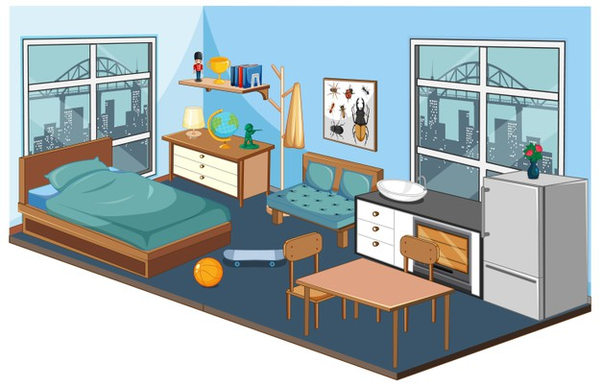
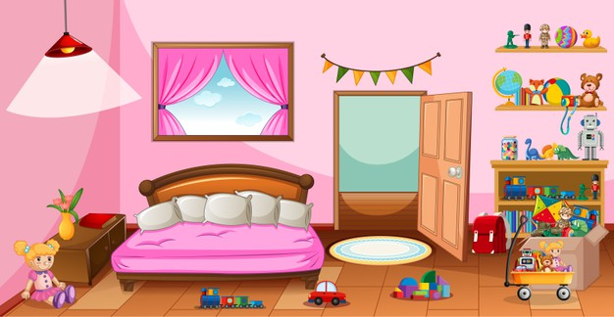

사람마다 다르게 생각하는 주제 선정 : 가구배치

Slide 21
아이디어 구현을 위한 기술 분야 및 내용

Slide 22
프로그램
프로그램
C# 프로그램 중 호환이 좋은 .NET Framewolrk 4.0버전을 이용하여 제작
Visualstudio2019 사용
앱
androidStudio를 이용하여 제작(oreo버전)
롤리팝 이후 버전
웹
웹에서도 구동이 가능한 프로그램 제작
동작은 자바스크립트로 구현

Slide 23
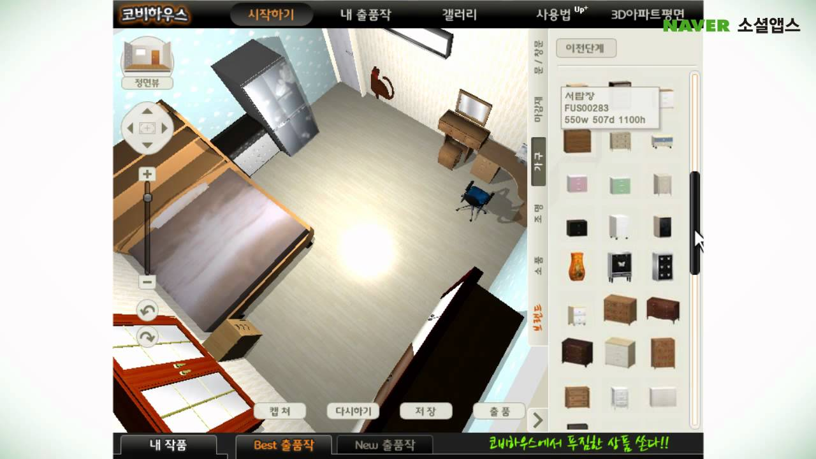
프로그램

Slide 24
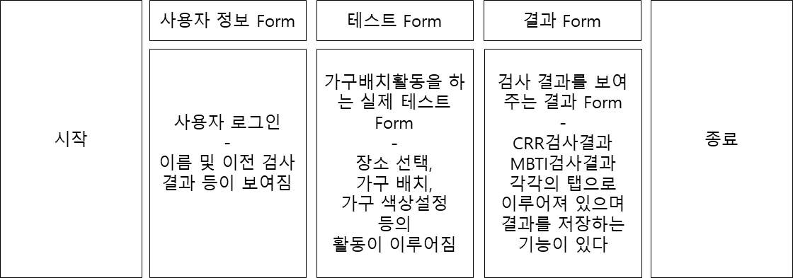
알고리즘
* 프로그램에 사용되는 모든 코드는 라이브러리를 사용하지 않고 직접 코딩함

Slide 25
세부 아이디어

Slide 26
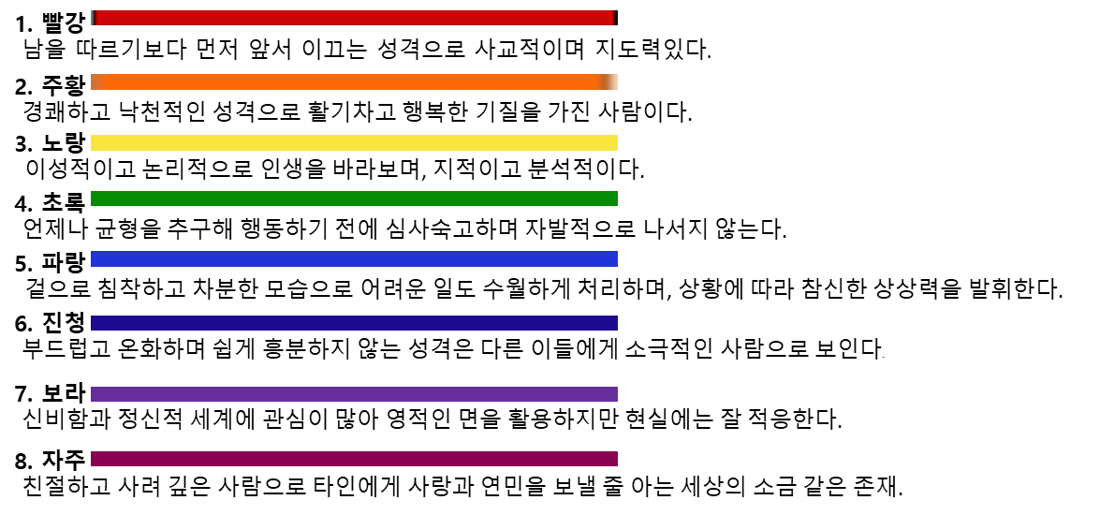
CRR

Slide 27
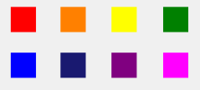
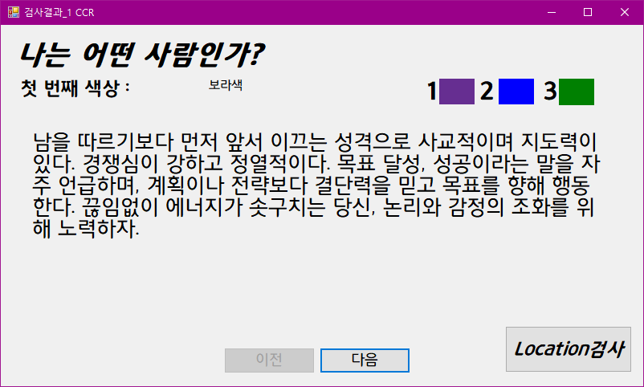
CRR
3
2
1
빈도수 | 첫번째 | 두번째 | 세번째
의미 | -자기표현 -기본성격 -상황에 따른 반응 | -현재 무의식 욕구 (육체적 정신적 정서적) | -자신의 목표 -성취하기위한 방법

Slide 28
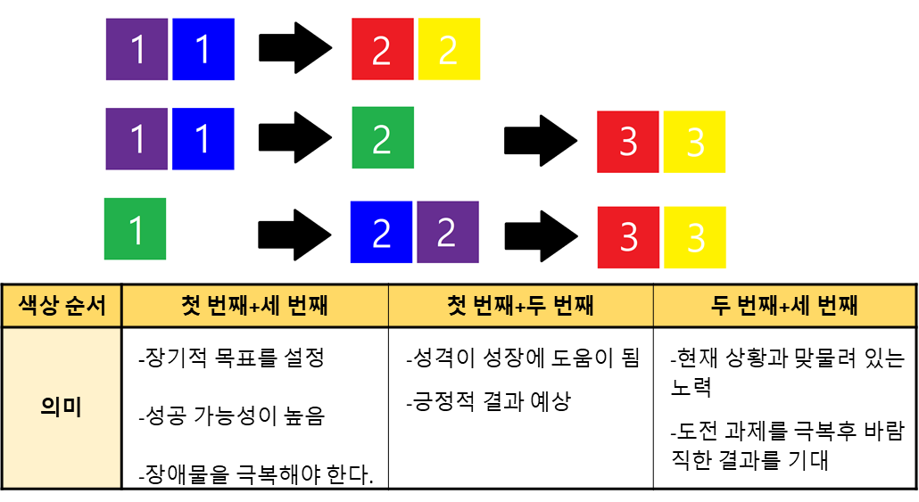
CRR

Slide 29
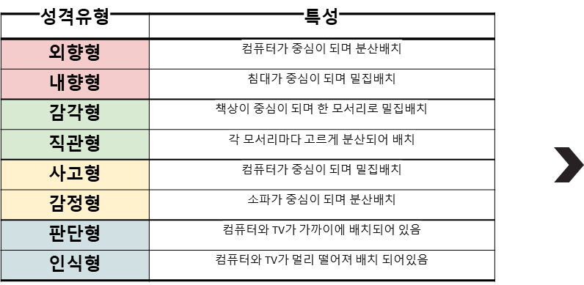
MBTI

Slide 30
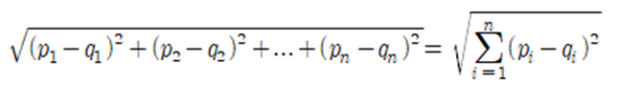
MBTI
대상 사이의 거리를 측정하는 데에는 유클리드 무게중심 계산법을 사용함

Slide 31
Fuzzy
‘밀집되어’ 또는 ‘분산되어＇등의 애매한 단어를 판단하기 위하여 퍼지논리가 작용됨
*Fuzzy 논리
-불분명한 상태, 모호한 상태를 참 혹은 거짓의 이진 논리에서 벗어난 다치성으로 표현하는 논리 개념이다. 퍼지 논리는 근사치나 주관적 값을 사용하는 규칙들을 생성함으로써 부정확함을 표현할 수 있는 규칙 기반기술
Fuzzy 기술은 퍼지화 – 퍼지추론 – 비 퍼지화 과정을 거쳐 사용됨

Slide 32
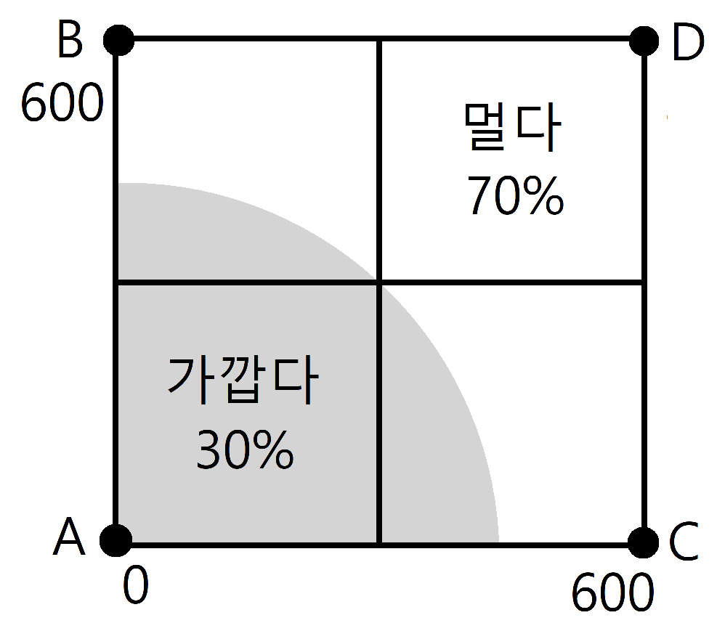
Fuzzy
X1
●
(125,325)
가구 배치 화면 패널 상태
Notes:
이 그림은 길이가 600픽셀인 정사각형의 패널입니다.
여기서 패널이란 심리 검사를 할 때 가구를 올려놓는 공간을 말합니다.
각 모서리에서 패널의 중심까지의 거리를 중심으로 가깝다는 속성을 30%, 멀다는 속성을 70%로 설정하였습니다.
임의의 좌표 X1은 12개의 가구 중 한 가구를 의미하며, 위치는 (125,325)입니다.

Slide 33
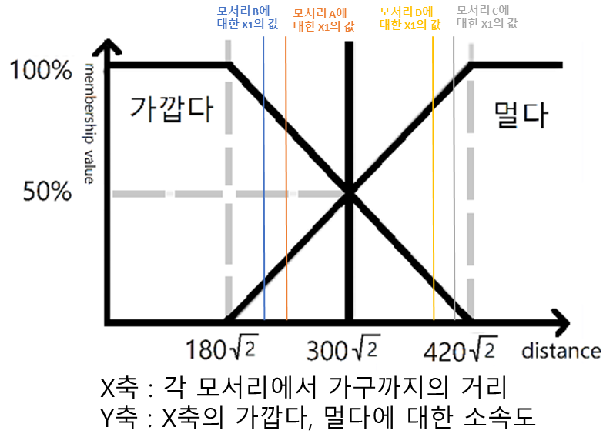
Fuzzy
퍼치화 단계 및 퍼지 함수
Notes:
이 그림은 길이가 600픽셀인 정사각형의 패널입니다.
여기서 패널이란 심리 검사를 할 때 가구를 올려놓는 공간을 말합니다.
각 모서리에서 패널의 중심까지의 거리를 중심으로 가깝다는 속성을 30%, 멀다는 속성을 70%로 설정하였습니다.
임의의 좌표 X1은 12개의 가구 중 한 가구를 의미하며, 위치는 (125,325)입니다.

Slide 34
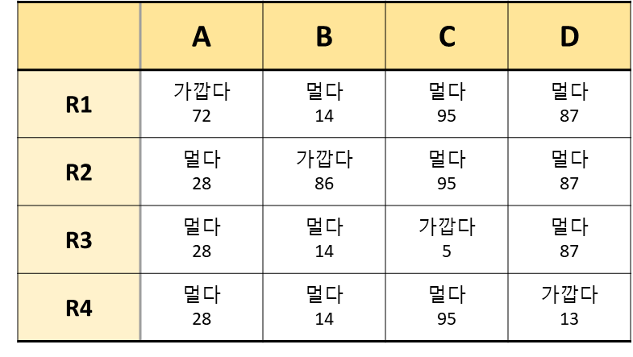
Fuzzy
퍼지추론 단계에서 각 모서리에 대한 소속도의 퍼지 추론
Notes:
이 그림은 길이가 600픽셀인 정사각형의 패널입니다.
여기서 패널이란 심리 검사를 할 때 가구를 올려놓는 공간을 말합니다.
각 모서리에서 패널의 중심까지의 거리를 중심으로 가깝다는 속성을 30%, 멀다는 속성을 70%로 설정하였습니다.
임의의 좌표 X1은 12개의 가구 중 한 가구를 의미하며, 위치는 (125,325)입니다.

Slide 35
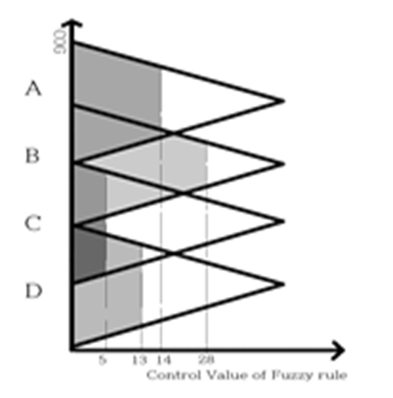
Fuzzy
비 퍼지화 단계에서 퍼지 추론에서 나온 결과를 퍼지 함수로 나타낸 것
Notes:
이 그림은 길이가 600픽셀인 정사각형의 패널입니다.
여기서 패널이란 심리 검사를 할 때 가구를 올려놓는 공간을 말합니다.
각 모서리에서 패널의 중심까지의 거리를 중심으로 가깝다는 속성을 30%, 멀다는 속성을 70%로 설정하였습니다.
임의의 좌표 X1은 12개의 가구 중 한 가구를 의미하며, 위치는 (125,325)입니다.

Slide 36
체험판 프로그램
제작

Slide 37
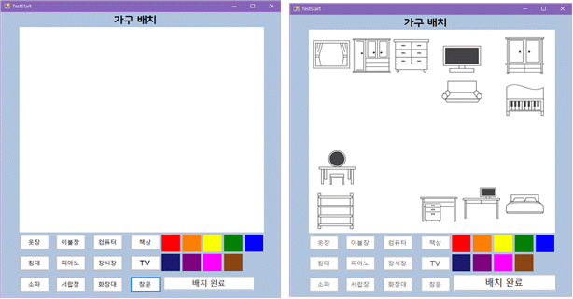
체험판 프로그램
체험판 프로그램 초기 / 가구 배치 완료화면
Notes:
이 그림은 길이가 600픽셀인 정사각형의 패널입니다.
여기서 패널이란 심리 검사를 할 때 가구를 올려놓는 공간을 말합니다.
각 모서리에서 패널의 중심까지의 거리를 중심으로 가깝다는 속성을 30%, 멀다는 속성을 70%로 설정하였습니다.
임의의 좌표 X1은 12개의 가구 중 한 가구를 의미하며, 위치는 (125,325)입니다.

Slide 38
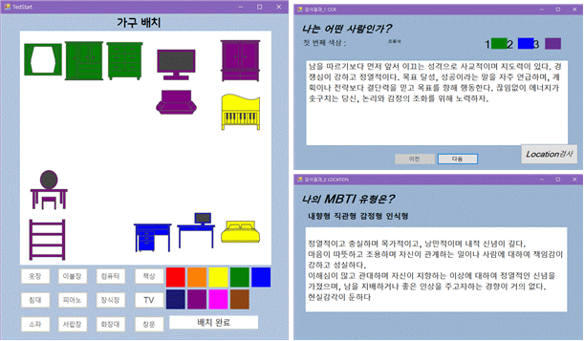
체험판 프로그램
색상 지정 완료 화면(좌) / CRR 임시 결과 화면(우,상단) MBTI 결과 화면(우,하단)
Notes:
이 그림은 길이가 600픽셀인 정사각형의 패널입니다.
여기서 패널이란 심리 검사를 할 때 가구를 올려놓는 공간을 말합니다.
각 모서리에서 패널의 중심까지의 거리를 중심으로 가깝다는 속성을 30%, 멀다는 속성을 70%로 설정하였습니다.
임의의 좌표 X1은 12개의 가구 중 한 가구를 의미하며, 위치는 (125,325)입니다.

Slide 39
기대 효과

Slide 40
기대효과
개인적 기대효과
사회적/경제적 기대효과
Notes:
이 그림은 길이가 600픽셀인 정사각형의 패널입니다.
여기서 패널이란 심리 검사를 할 때 가구를 올려놓는 공간을 말합니다.
각 모서리에서 패널의 중심까지의 거리를 중심으로 가깝다는 속성을 30%, 멀다는 속성을 70%로 설정하였습니다.
임의의 좌표 X1은 12개의 가구 중 한 가구를 의미하며, 위치는 (125,325)입니다.

Slide 41
활용 방안

Slide 42

연령별 활용방안

Slide 43

연령별 활용방안

Slide 44

연령별 활용방안

Slide 45

부산을 위한 활용방안

Slide 46
아이디어 범위

Slide 47
아이디어 범위
윈도우
C# 프로그램 중 호환이 좋은 .NET Framewolrk 4.0버전을 이용하여 제작
Visualstudio2019 사용
앱
androidStudio를 이용하여 제작(oreo버전)
롤리팝 이후 버전
웹
웹에서도 구동이 가능한 프로그램 제작
동작은 자바스크립트로 구현

Slide 48



아이디어 범위
병원
학교
공공시설

Slide 49


인공지능 참고서적

Slide 50


안드로이드 참고서적

Slide 51

웹 참고서적

Slide 52
홍보 및
배포 방안

Slide 53
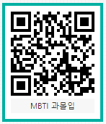
홍보 및 배포
누구나 접할 수 있는 프로그램을 만들어야 한다는 처음의 팀 전체의 생각을 반영하여 관련 홈페이지를 제작 후 플레이스토어에 등록 ->네이버 모두 활용
부산광역시 소재의 학교 몇 군데를 선정하여 시범 테스트를 진행, 이후 진행 사항은 협의 후 결정
어플리케이션 제작, 플레이스토어에 등록 후 뉴스 또는 유튜브채널에 제보
모든 방법에서 배포는 어플리케이션용 QR코드,
웹용 QR코드 제작하여 활욯함

Slide 54
Thank You :)
감사합니다

